Slide 1

UBND PHƯỜNG HƯNG ĐẠO
TRƯỜNG TIỂU HỌC ĐA PHÚC
Môn: Toán
Bài 11: Phép trừ trong phạm vi 10 (Tiết 2)
Giáo viên thực hiện: Phạm Thị Thuyết

Slide 2





Slide 3








HỌC TOÁN CÙNG GẤU CON

Slide 4



6
???
8 – 2 = ?
Notes:
Bấm vào bảng của gấu để ra đáp án

Slide 5
4
???
7 – 3 = ?

Slide 6
5
???
9 – 4 = ?

Slide 7








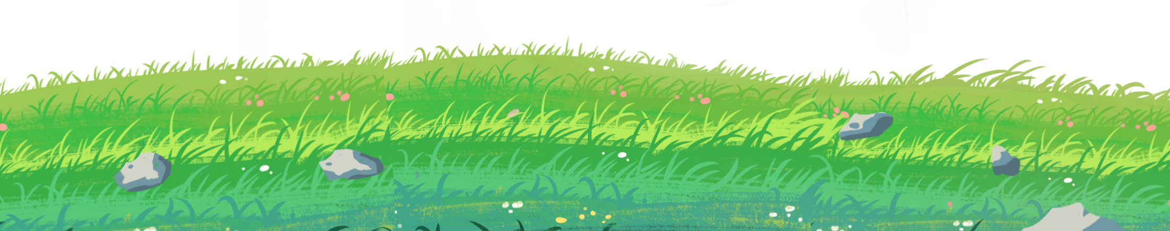
Bài 1: Gió sông Hương
Bài 11 – tiết 2

Slide 8



Luyện viết
từ ứng dụng

Slide 9
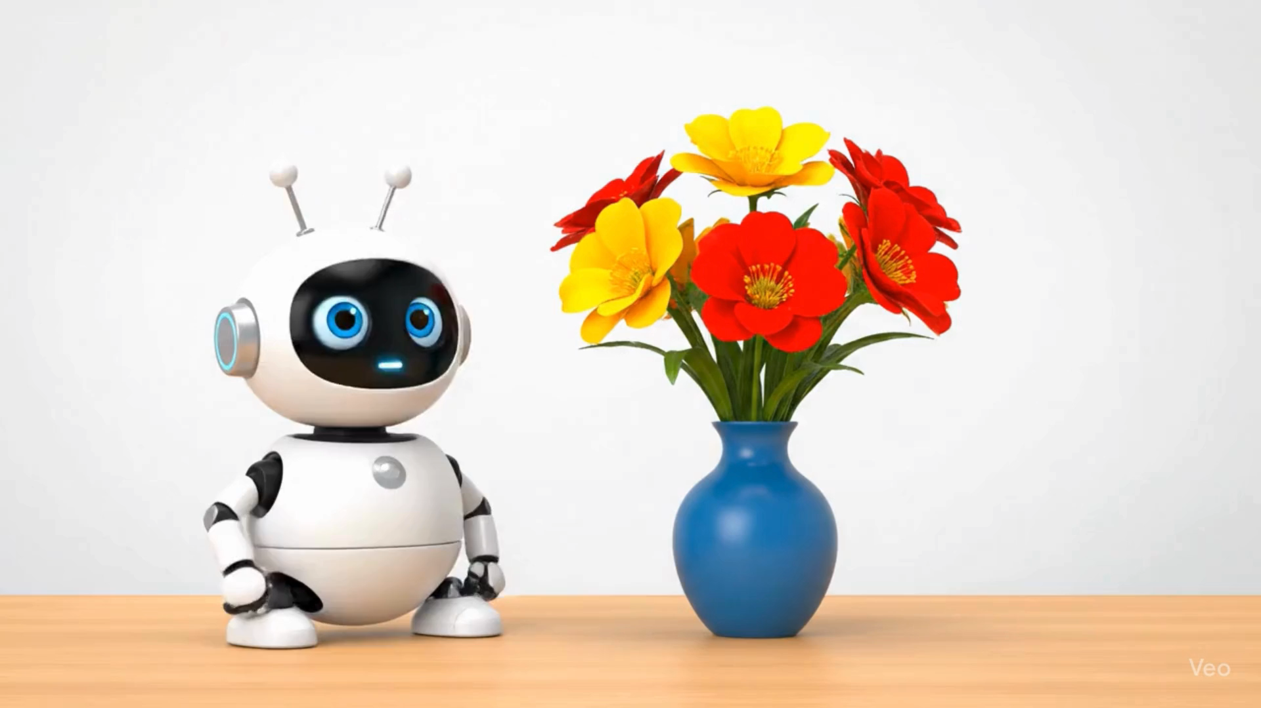

Slide 10


Tách ra còn lại mấy?
a)
Hoa màu vàng có 3 bông.
Hoa màu đỏ có mấy bông?
3
“Tách ra” nghĩa là ta
thực hiện phép trừ.
Hoa màu vàng có 3 bông.
Hoa màu đỏ có 6 bông.
9
9 – 3 = 6
?
6

Slide 11
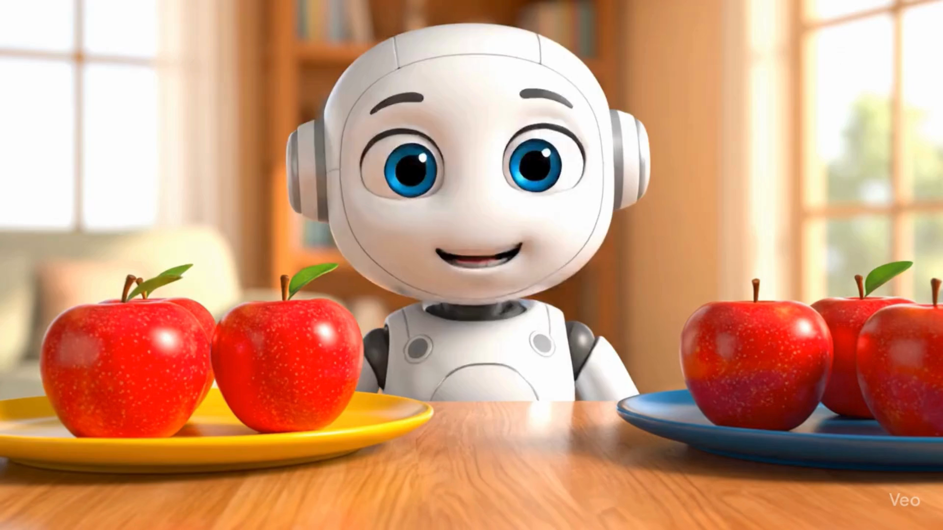

Slide 12
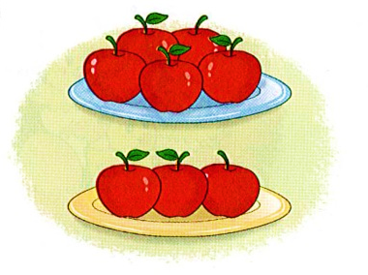
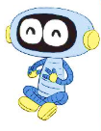
Đĩa màu vàng có 3 quả.
Đĩa màu xanh có mấy quả?
b)
?
5
“Tách ra” nghĩa là ta
thực hiện phép trừ.
Đĩa màu vàng có 3 quả, đĩa màu xanh có 5 quả.
8
8 – 3 = 5
3

Slide 13

Luyện viết
từ ứng dụng

Slide 14

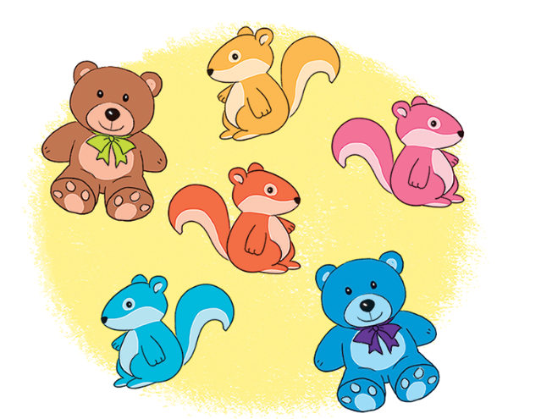
1
Số?
Có 6 gấu bông và sóc bông, trong đó có 2 gấu bông. Hỏi có mấy sóc bông?
2
6
?
4
-
=
?
2
?
6
4
Có 4 sóc bông

Slide 15
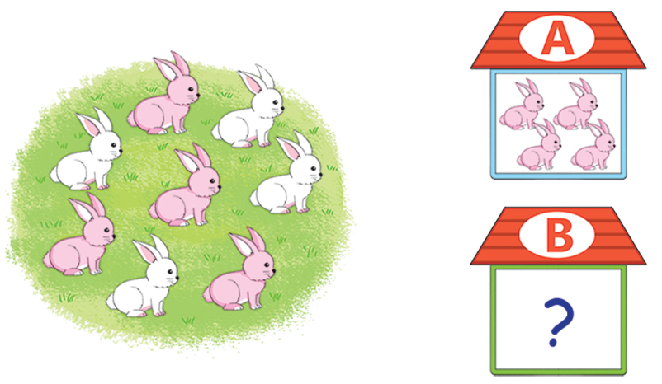
2
Số?
4
8
4
?
-
=
?
4
?
8
4

Slide 16
3
Số?
6 – 5 =
7 – 1 =
?
1
?
5
1
6
6
7
6 – 1 =
7 – 6 =
?
5
?
1
6
1
10 – 2 =
?
9 – 2 =
8
?
2
7
2
9
10
9 – 7 =
10 – 8 =
?
?
2
7
2
8

Slide 17
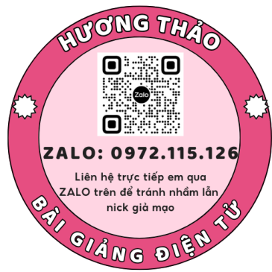
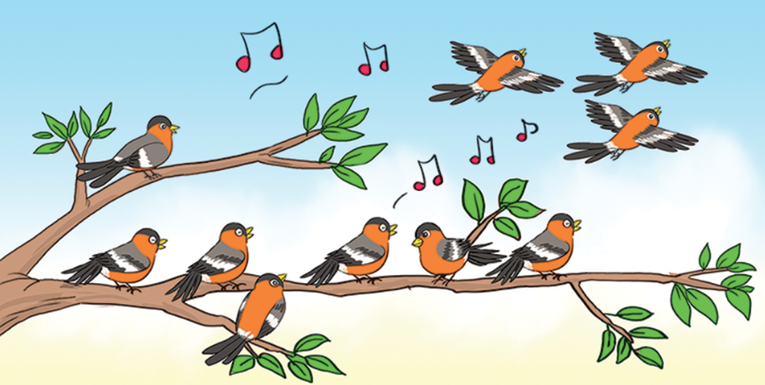
4
Số?
1010 | - | 3 | = | 4
7 | - | 4 | = | 3

Slide 18
4
Số?
-
=
?
?
7
10
3
?

Slide 19

Luyện viết
từ ứng dụng

Slide 20








Bông hoa hạnh phúc
Click vào hoa để tới câu hỏi
Tại slide câu hỏi, click vào hoa để quay về đây
Thầy cô nhớ xoá ô này đi nhé

Slide 21

10 – 3 = ?
10 – 3 = 7

Slide 22

9 – 4 = ?
9 – 4 = 5

Slide 23

8 – ? = 5
8 – 3 = 5

Slide 24


